Slide 1


Slide 2




Seminario basado en el libro Mente, Carácter y Personalidad
  Autor: Elena G. de White
Seminario basado en el libro Mente, Carácter y Personalidad
  Autor: Elena G. de White

Slide 3
Principios guiadores ^{en la} educación
35
La influencia de la percepción
36
Principios de motivación
Contenido:
37
Principios de estudio y aprendizaje
38
Equilibrio en la educación

Slide 4

Capítulo 36
Principios ^{de} motivación

Slide 5

El éxito requiere una meta
El que desea lograr verdadero éxito en la vida debe mantener constantemente en vista esa meta digna de su esfuerzo.
—{1MCP 339.1}

Slide 6

Apuntar tan alto como sea posible
El lugar preciso para nosotros en la vida lo determinan nuestras aptitudes. No todos alcanzan el mismo desarrollo, ni hacen con igual eficacia el mismo trabajo.
Pero todos debemos aspirar a la altura a que la unión del poder humano con el divino nos permita alcanzar.
{1MCP 339.2}

Slide 7


Tener una meta real
Enseñe a usar para los propósitos más elevados y santos los talentos que Dios les ha dado, para que puedan realizar el mayor bien posible en este mundo.
Aprender qué significa tener una meta real en la vida, y una comprensión exaltada de qué significa la verdadera educación.
—{1MCP 339.3}

Slide 8
Dejar de alcanzar el potencial
Muchos no llegan a ser lo que debieran porque no emplean el poder que hay en ellos. No echan mano de la fuerza divina. Muchos se desvían de la actividad en la cual alcanzarían verdadero éxito. En procura de más honores, o de una tarea más agradable, intentan para lo cual no están preparados
— {1MCP 340.2}

Slide 9
Grandes posibilidades en la vida
¡Cuántos obreros que ocupan lugares humildes en la vida, al crear factores de bendición para el mundo, han logrado resultados que los reyes envidiarían!
—{1MCP 340.4}

Slide 10

“Algo mejor”
La ley de la verdadera vida
Se albergan propósitos y se anhelan ocupaciones
Placeres que no parecen malos
Desvían la vida de su más noble propósito.
Las medidas arbitrarias o la acusación directa
Diríjaseles a algo mejor que la ostentación, la ambición o la complacencia.
Póngaselos en contacto con una belleza más verdadera, con principios más elevados y con vidas más nobles. Permítaseles ver a Aquel que es “del todo amable”.
— {1MCP 340.6}

Slide 11

Una vida sin metas
Es morir en vida. La mente necesita espaciarse en temas relacionados con nuestros intereses eternos. Esto favorecerá la salud del cuerpo y de la mente.
— {1MCP 341.4}

Slide 12

Se arraigan en la falta de metas
Una de las principales causas de la ineficacia mental y la debilidad moral es la falta de concentración para lograr objetivos importantes.
— {1MCP 341.5}

Slide 13

Se arraigan en la falta de metas
La mente y el corazón indolentes, que no tienen propósito definido, son fácil presa del maligno.
El hongo se arraiga en organismos enfermos, sin vida.
Satanás instala su taller en la mente ociosa.
Diríjase la mente a ideales elevados y santos, dese a la vida un propósito noble, absorbente, y el enemigo hallará poco terreno para afirmarse.
—{1MCP 342.1}

Slide 14

Nadie ha de vivir sin metas
Todos deben ministrar.
Debe usar cada facultad física, moral y mental
Están moralmente obligados a dedicarse activamente y sin reservas al servicio
Deben cooperar en la gran obra de ayudar a otros.
No todos están llamados, y sin embargo deben ministrar a otros.
—Carta 10, 1897; CBA 4:1181. {1MCP 342.4}

Slide 15
Deben cultivarse los motivos correctos
Se les ha de enseñar a usar de la mejor manera posible sus facultades. Los poderes físicos y mentales deben ser ejercitados por igual. Se tienen que cultivar hábitos de orden y disciplina. Ha de mantenerse el poder que ejerce una vida pura y fiel. Ayudará en la preparación para el servicio útil. Diariamente crecerán más puros y fuertes, mejor preparados.
— {1MCP 343.1}

Slide 16


Se juzgarán los motivos, no las apariencias
Es un deber familiarizarse con
Su conducta diaria y los motivos que impulsan sus actos.
Los motivos que impulsan sus actos.
Cada hecho es juzgado, no por su apariencia externa, sino por los motivos que dictan ese acto.
— T C 3:507 (1875). {1MCP 343.3}

Slide 17



Todo acto tiene un carácter doble
Es virtuoso o malo, correcto o erróneo, de acuerdo con el motivo que lo impela.
La frecuente repetición de un hábito erróneo deja una impresión permanente en la mente del que lo ejecuta.
También en la mente de los que están relacionados con él en alguna manera, ya sea espiritual o temporal.
—CN, 186, 187. {1MCP 344.2}

Slide 18

Todo acto tiene un carácter doble
Un corazón lleno de fe y de amor es más apreciable para Dios que el don más costoso.
La pobre viuda dio lo que necesitaba para vivir al dar lo poco que dio. Se privó de alimento para entregar esas dos blancas a la causa que amaba.
—CN, 186, 187. {1MCP 344.2}

Slide 19

Todo acto tiene un carácter doble
  Y lo hizo con fe, creyendo que no pasaría por alto su gran necesidad. Fue este espíritu abnegado y esta fe infantil lo que mereció el elogio del Salvador.
—CN, 186, 187. {1MCP 344.2}

Slide 20

Dios revela los motivos
Lo pone en posiciones calculadas para manifestar los motivos del corazón.
Algunos permanecen firmes en un punto, pero fallan en el siguiente.
En cada paso dado hacia adelante el corazón es probado y vuelto a probar una vez más.
—{1MCP 345.1}

Slide 21
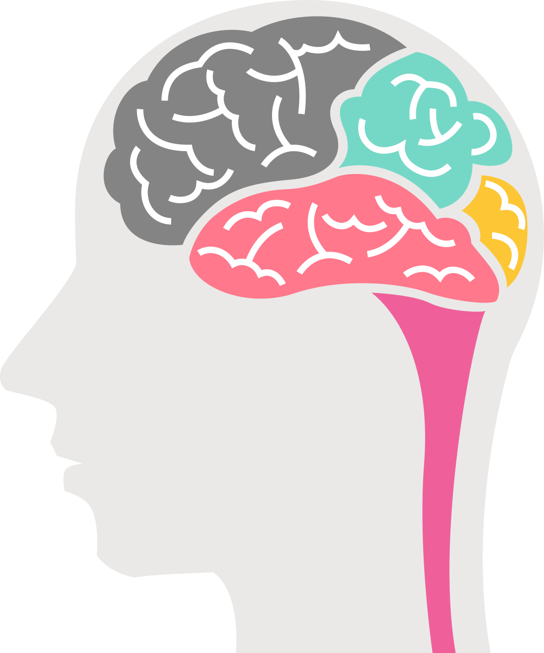
Dios juzga los motivos
Muchos ven y sienten su necesidad, pero parecen ignorar la influencia que ejercen. Son conscientes de sus actos mientras los realizan, pero los dejan escapar de su memoria, y por lo tanto no se reforman
—{1MCP 345.4}

Slide 22
Dios revela los motivos
La verdadera conversión es un cambio decidido de sentimientos y motivos; es una separación de las conexiones, un alejamiento de su atmósfera espiritual, un retiro del poder que controla sus pensamientos, opiniones e influencias.
—Testimonies for the Church 5:82, 83 (1889). {1MCP 346.4}

Slide 23

Los grandes poderes motivadores
Las grandes fuerzas motrices del alma son la fe, la esperanza y el amor, y a ellas se dirige el correcto estudio de la Biblia.

